Slide 1
Historische Forschung digital: ein Workshop zum Deutschen Zeitungsportal
Franzi Fuchs, Stephanie Nitsche

Slide 2
Inhalt
2
Angebot der DNB
Das DNBLab
Gemeinsame Datenanalyse

Slide 3
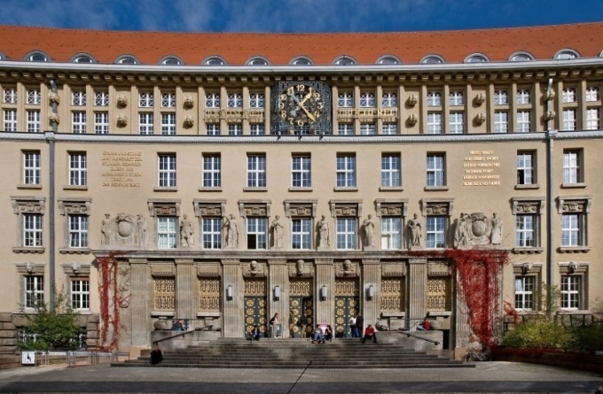
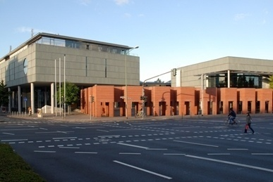
Die Deutsche Nationalbibliothek
3
Zwei Standorte – ein Auftrag

Slide 4
Gesetzlicher Auftrag
4
Sammlung von Schrift, Bild und Ton seit 1913 in und über Deutschland oder in deutscher Sprache veröffentlichten Publikationen
> 46 Mio. Werke
> 28 Mio. bibliografische Datensätze (freie Metadaten)
> 12 Mio. digital
> 2 Mio. mit freiem Zugang

Slide 5
Weitere Bestände
5
Deutsches Exilarchiv 1933 - 1945
Deutsches Buch- und Schriftmuseum
Deutsches Musikarchiv
dnb.de/portraet

Slide 6
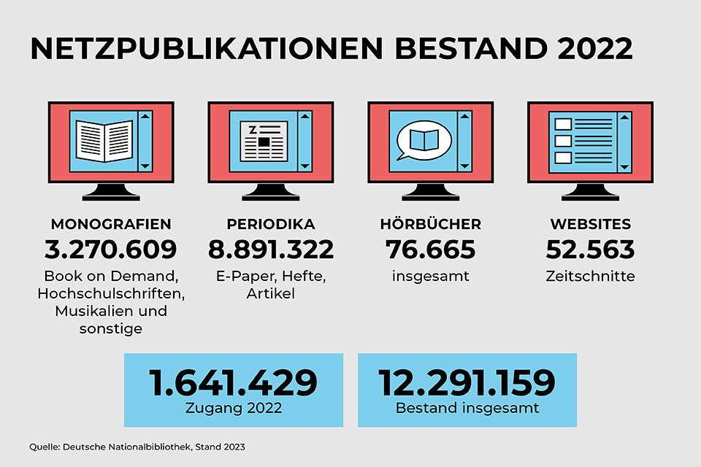

Slide 7
> 2 Millionen frei verfügbar

Slide 8
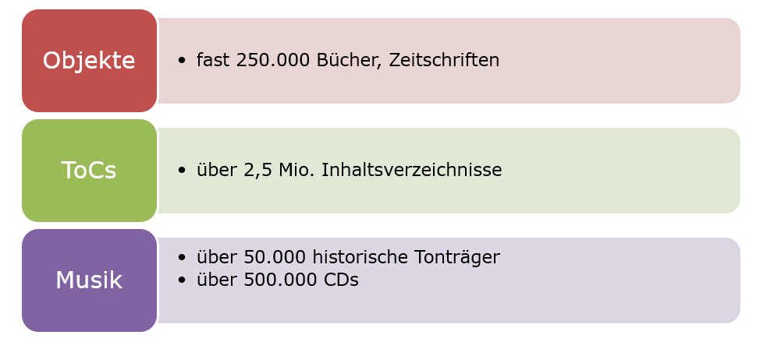
Bereits digitalisierter Bestand
7

Slide 9
Bereits digitalisierter Bestand
7
> 50.000 frei verfügbar
alle frei verfügbar
> 1.600 frei verfügbar

Slide 10
Was ist das DNBLab?
40
Bibliothekslab der Deutschen Nationalbibliothek
Zentraler Anlaufpunkt für alle mit Interesse an Text- und Data-Mining
Start im Sommer 2020

Slide 11
Was bietet das DNBLab?
41
freie digitale Objektsammlungen
Formatbeschreibungen der OAI & SRU Schnittstellen
Erklärvideos & Online-Coding Tutorials
Beispielsammlung für das Arbeiten mit Daten
zentrale Ansprechpartner*innen

Slide 12
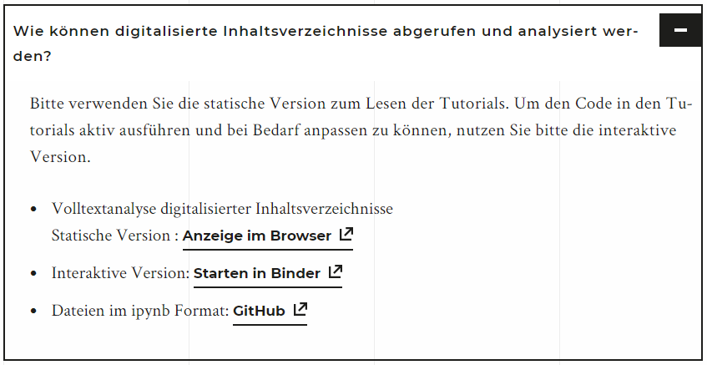
Arbeiten mit dem DNBLab
42
https://github.com/Deutsche-Digitale-Bibliothek/ddblabs-summer-school-2024

Slide 13
Vielen Dank für Ihre Aufmerksamkeit! Kontakt: f.fuchs@dnb.de s.nitsche@dnb.de oder lab@dnb.de
43

